Slide 1
Оценка интенсивности трещиноватости по геофизическим признакам с помощью машинного обучения
Выполнил: Крашенинников Данил

Slide 2
Цель и подход решения
Цель: Предсказать значение геофизического параметра P32_ALL по другим характеристикам скважин.
Подход:
Регрессия — оценка величины трещиноватости
Классификация — определение наличия повышенной
трещиноватости по признакам

Slide 3
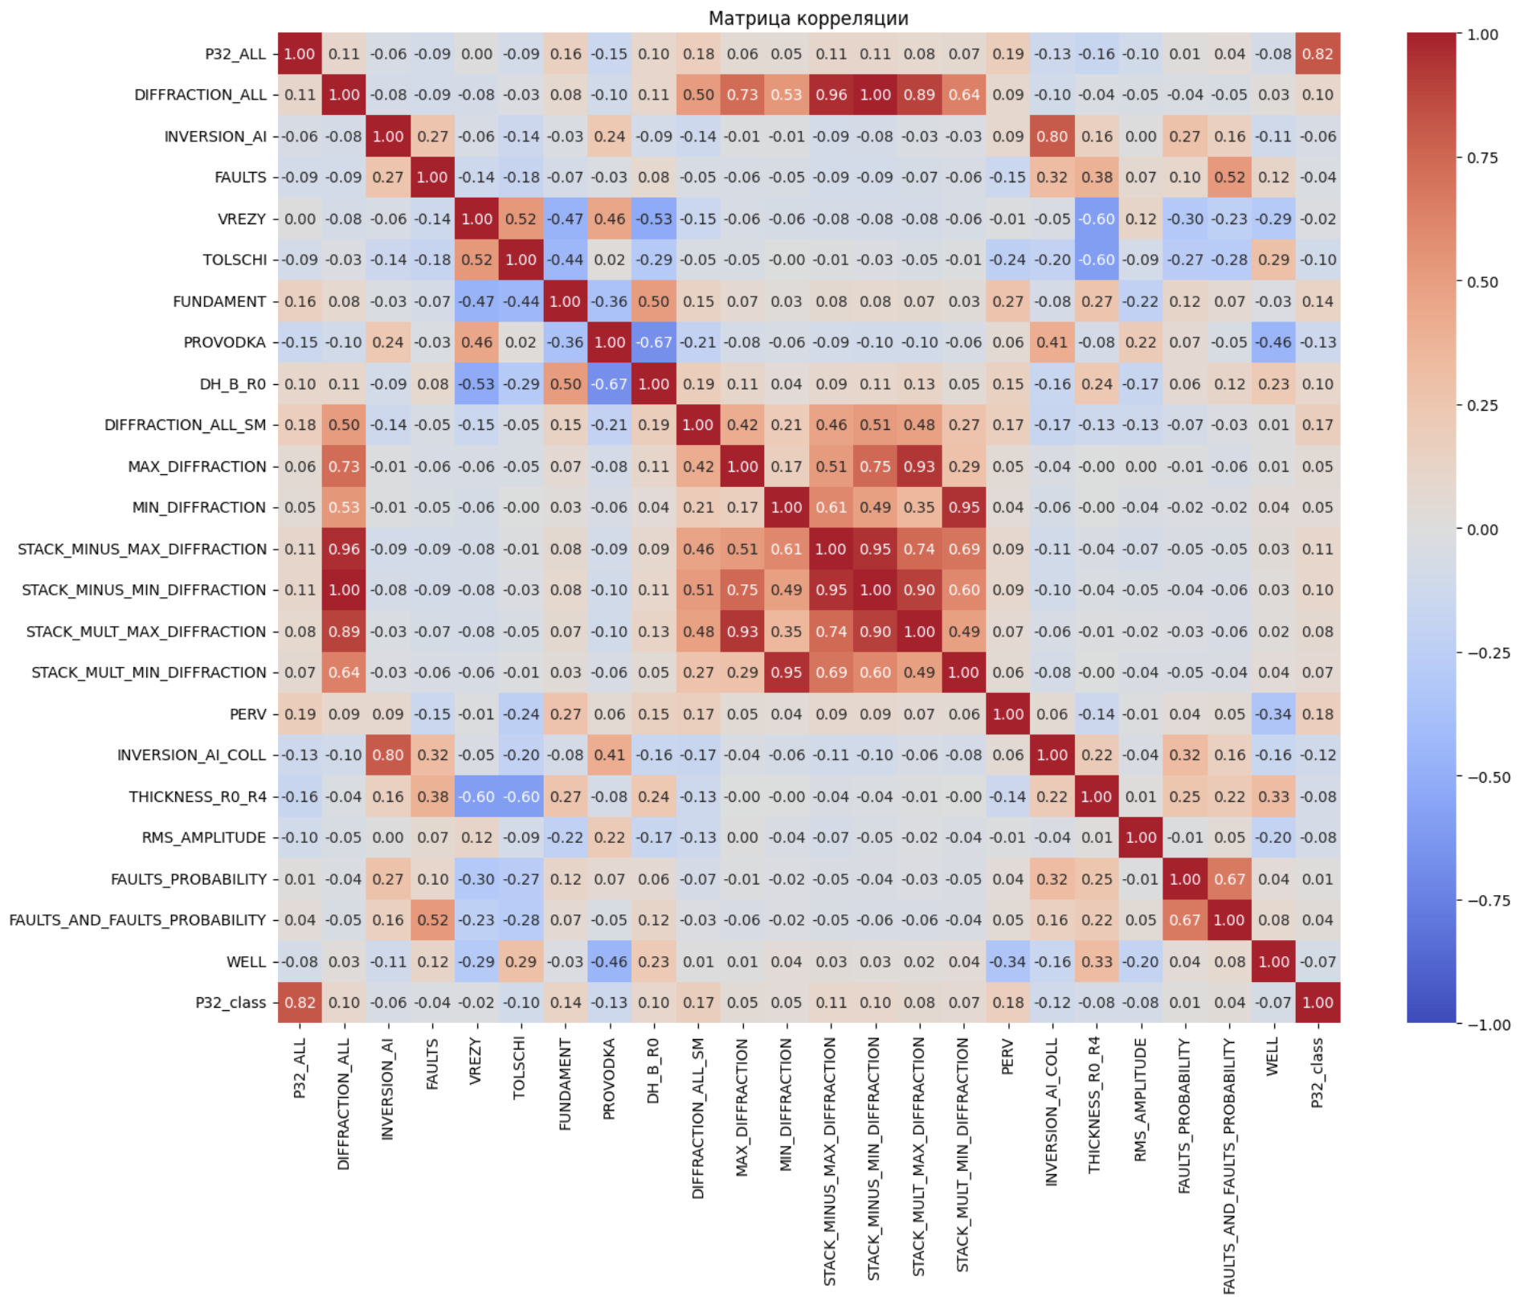
Датасет: Около 4900 наблюдений по скважинам, 23 признака.
Целевая переменная: P32_ALL
Выбранные признаки для модели:
DIFFRACTION_ALL
INVERSION_AI
TOLSCHI
FUNDAMENT
THICKNESS_RO_R4
PERV

Slide 4
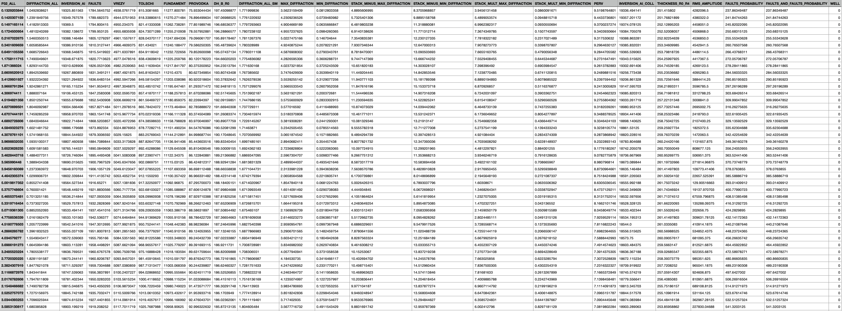

Slide 5
Подготовка данных
Обработка:
Удалены строки с пропущенными значениями
Решения задачи:
Данные усреднены по признаку WELL
Идея: каждая скважина становится одной точкой
Преобразование признаков:
Для корректной работы Ridge-регрессии выполнена стандартизация признаков

Slide 6
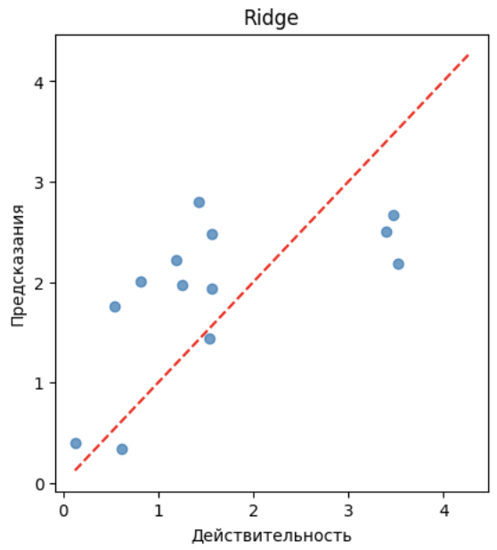
Ridge-регрессия с подбором параметра
Подбор alpha выполнен через GridSearchCV
Проверялись значения: 0.1, 1, 10, 100
Лучшее: alpha = 10
Метрики:
R² (test): ~0.31
R² (train): ~0.45
MSE (test): ~0.83
MSE (train): ~0.58
R² по кросс-валидации: ~0.29

Slide 7
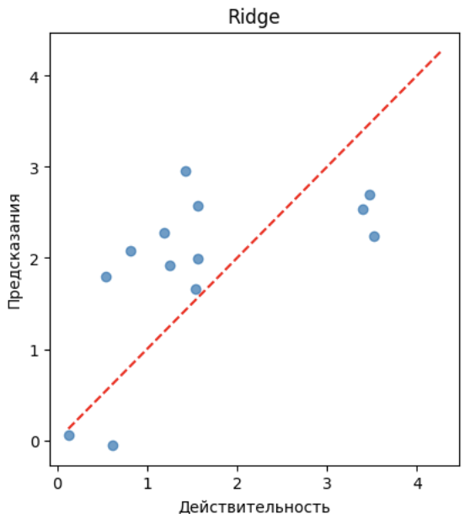
Ridge-регрессия без подбора параметров
Модель: Ridge(alpha=0.1)
Почему именно 0.1: Малое значение alpha позволяет сохранять чувствительность к признакам, не съедая коэффициенты слишком сильно Метрики:
R² (test): ~0.24
R² (train): ~0.47
MSE (test): ~0.91
MSE (train): ~0.57
R² по кросс-валидации: ~0.10

Slide 8
Сравнение Ridge-регрессий
Показатель | С подбором (α=10) | Без подбора (α=0.1)
R² (тест) | ~0.31 | ~0.24
R² (обучение) | ~0.45 | ~0.47
MSE (тест) | ~0.83 | ~0.91
MSE (обучение) | ~0.58 | ~0.57
R² (кросс-валидация) | ~0.29 | ~0.10
Вывод:
Подбор параметра alpha улучшает обобщающую
способность модели и снижает ошибку на тесте. Модель
без подбора переобучается.

Slide 9
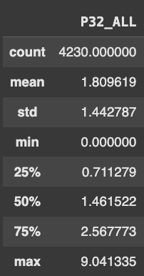
Переход к классификации
Новая постановка задачи: Определяем, является ли интенсивность трещиноватости повышенной или нет.
Разделение данных:
Train/test делались по признаку WELL
Это гарантирует, что одна скважина не окажется одновременно в обучении и в тесте
Преобразование целевой переменной: Создан бинарный признак P32_class, где:
1 — если P32_ALL ≥ 2.5, 0 — иначе.
Порог выбран на основе df.describe(): 75-й процентиль P32_ALL ≈ 2.56 — значения выше считаются аномально высокими и указывают на повышенную трещиноватость.

Slide 10
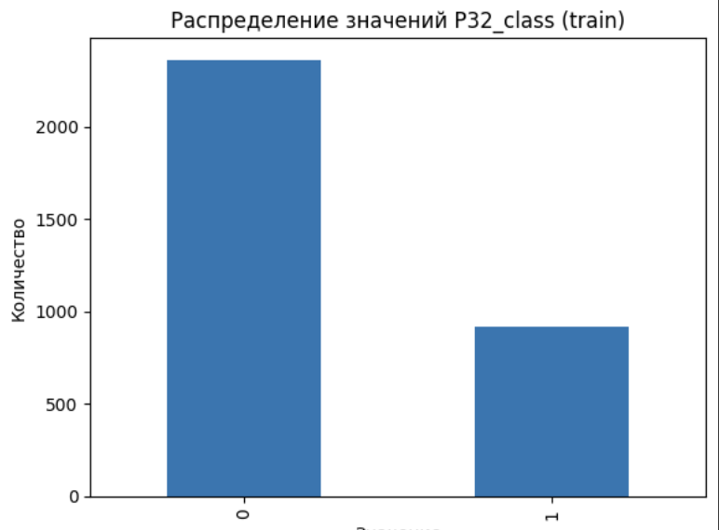
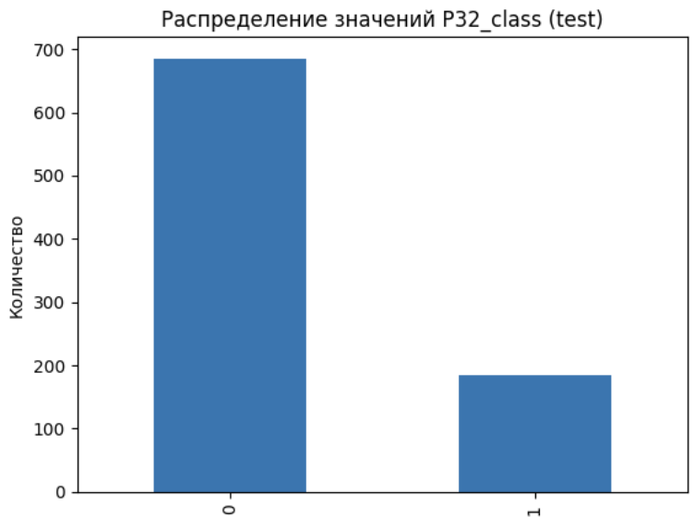
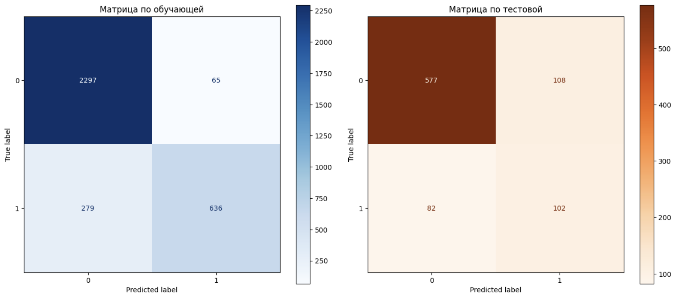
Градиентный бустинг (без балансировки)
Распределение классов:
Confusion Matrix:

Slide 11
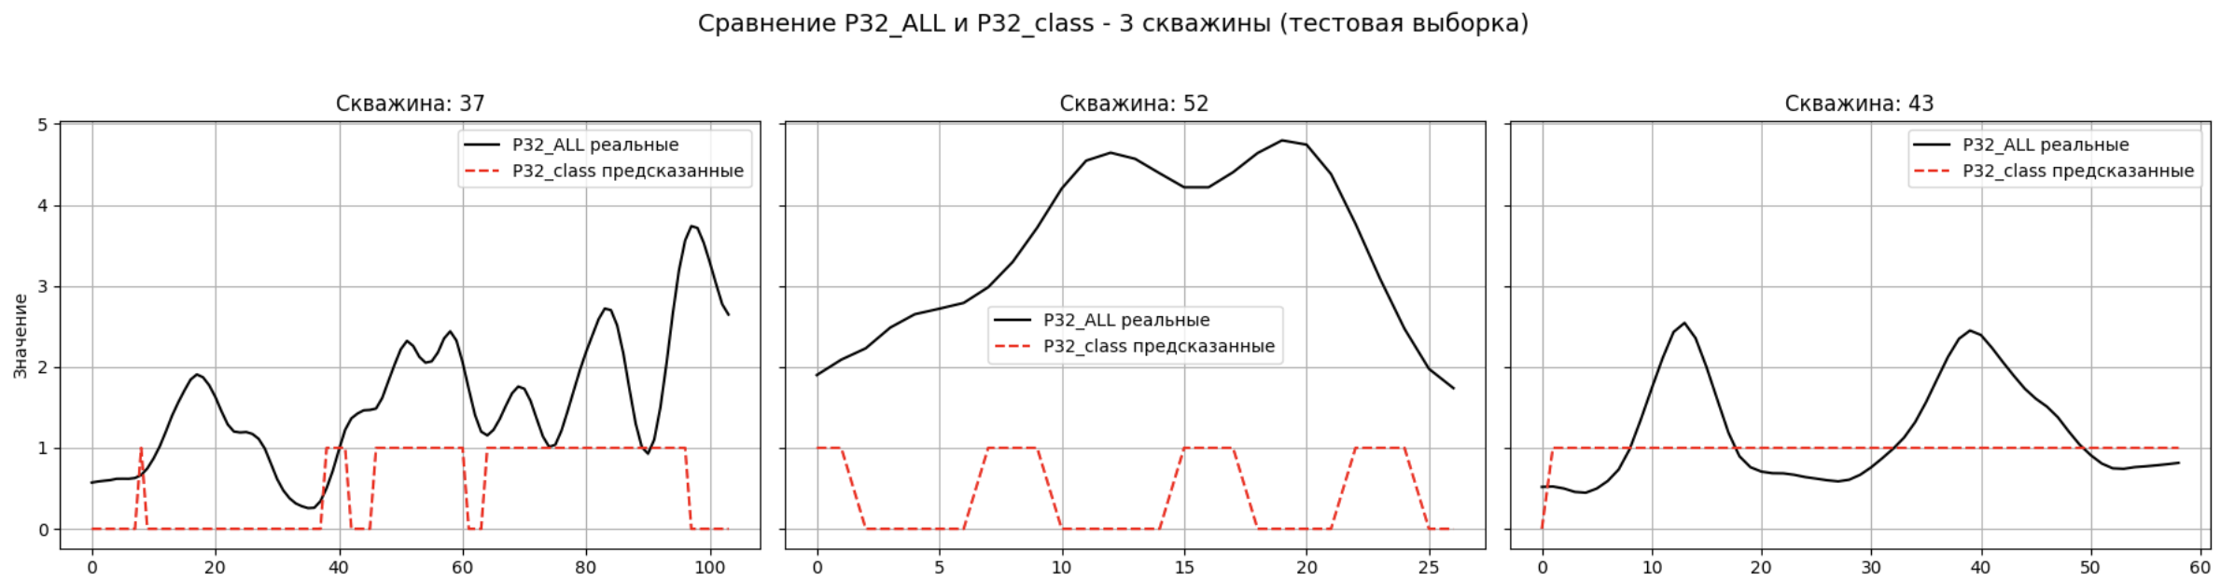
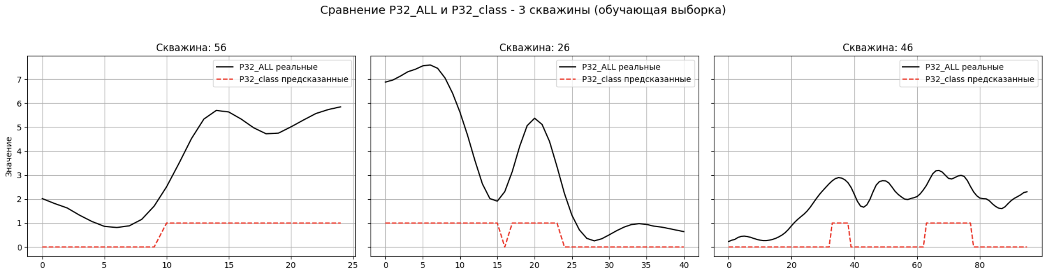
Градиентный бустинг (без балансировки)
Показано сравнение реального P32_ALL и предсказанного моделью P32_class (по 3 случайным скважинам) обучающая и тестовая выборка:

Slide 12
Градиентный бустинг (без балансировки)
Метрики на тестовой выборке:
Accuracy: 0.78
ROC AUC: 0.70
Precision: 0.49
Recall: 0.55
F1: 0.52
Метрики на обучающей выборке:
Accuracy: 0.90
ROC AUC: 0.83
Precision: 0.91
Recall: 0.70
F1: 0.79

Slide 13
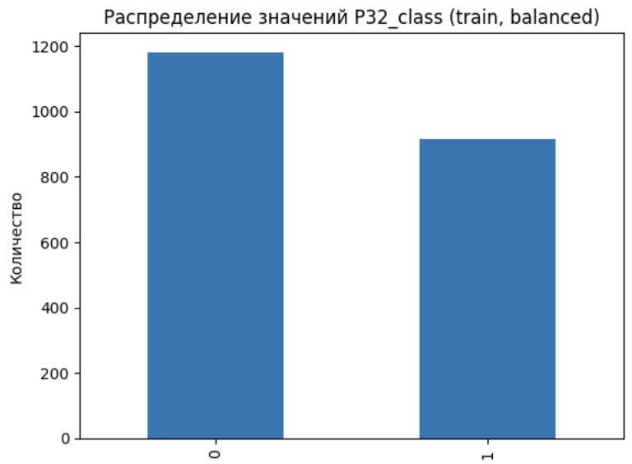
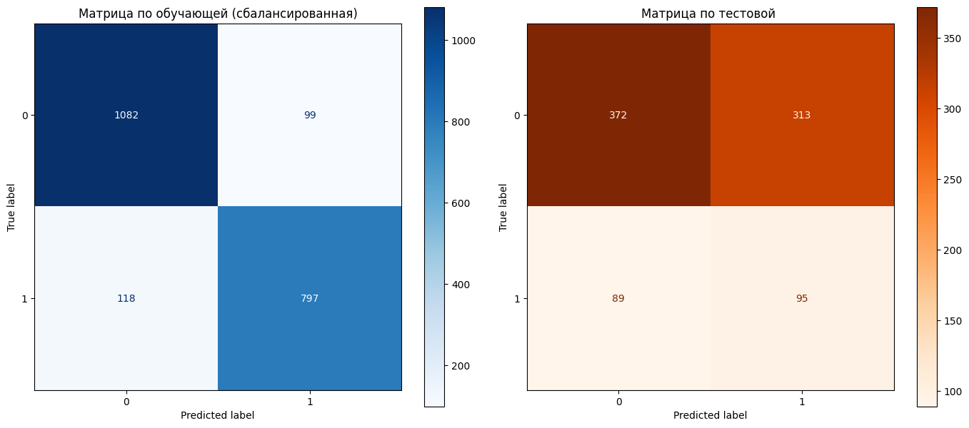
Градиентный бустинг (балансировка train)
Распределение классов:
Confusion Matrix:

Slide 14
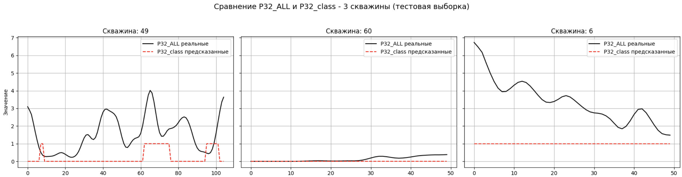
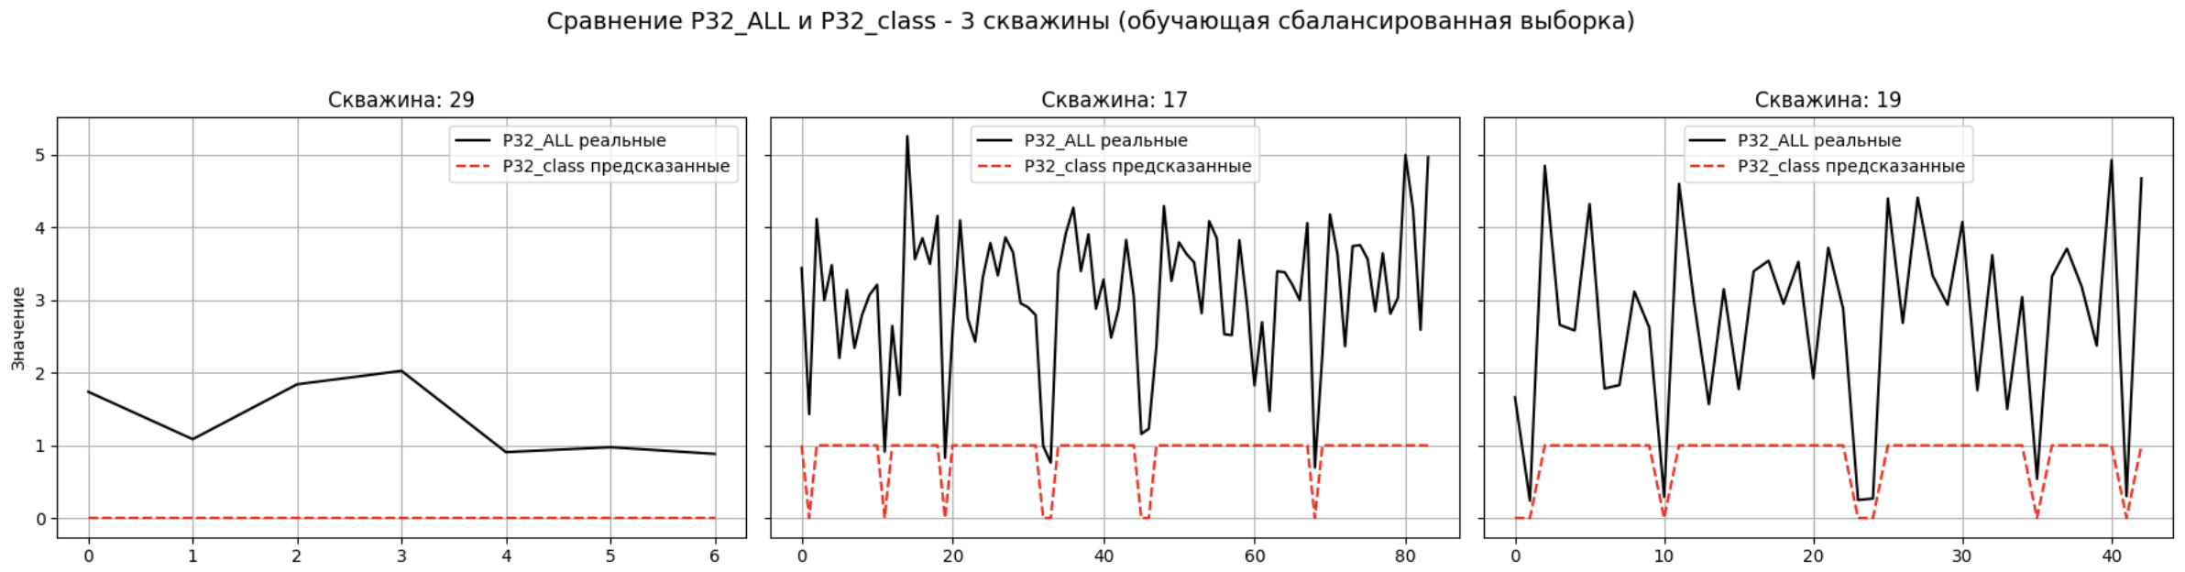
Градиентный бустинг (балансировка train)
Показано сравнение реального P32_ALL и предсказанного моделью P32_class (по 3 случайным скважинам) обучающая (сбалансированная) и тестовая выборка:

Slide 15
Градиентный бустинг (балансировка train)
Метрики на тестовой выборке:
Accuracy: 0.54
ROC AUC: 0.53
Precision: 0.23
Recall: 0.52
F1: 0.32
Метрики на обучающей выборке:
Accuracy: 0.90
ROC AUC: 0.89
Precision: 0.89
Recall: 0.87
F1: 0.88

Slide 16
Сравнение классификационных моделей
Метрика | Без балансировки | С балансировкой
Accuracy (тест) | 0.78 | 0.54
ROC AUC (тест) | 0.70 | 0.53
Precision | 0.49 | 0.23
Recall | 0.55 | 0.52
F1 | 0.52 | 0.32
Вывод: Балансировка увеличила чувствительность к редкому классу, но вызвала переобучение и рост ложных срабатываний. Модель без балансировки показала лучшее качество на тесте и более стабильные предсказания.
Поскольку мы ориентируемся на общую точность модели, выбираем вариант без балансировки как более надёжный.

Slide 17
Сравнение лучших моделей
Метрика | Ridge (регрессия) | Градиентный бустинг (классификация)
Формат задачи | Предсказание точного значения P32_ALL | Определение, превышает ли P32_ALL порог
R² (тест) | 0.31 | —
MSE (тест) | 0.83 | —
Accuracy (тест) | — | 0.78
F1 (тест) | — | 0.52
Recall (тест) | — | 0.55
Вывод: Регрессия даёт точный прогноз значения P32, классификация — простой ответ да/нет. В нашем случае классификация показала лучшую точность и стабильность, поэтому её можно считать оптимальным решением.

Slide 18
Выводы как аналитика
1. В данных есть сигнал, но он слабый
2. Отбор признаков был эвристическим
3. Потенциал в данных есть

